Slide 1
㈜도로 × 한양대 ERICA IC-PBL 2026-2학기 · 중간발표
루미 RooMi
색칠한 로봇이 마이룸에 살면서,
매일 돌아올 이유를 만든다
2026. 10. 26 (월) · 발표 8분
01
02
03
기획
DB 설계
구현 화면 · 연결
p.2–4
p.5–6
p.7–9
한양대학교 ERICA · 인공지능학과
1 / 10

Slide 2
01 · 기획
수업은 주 1회, 아이는 매일 오지 않는다
문제 정의 + 사례 조사
"수업이 없는 날에는 아이가 DOROBUS에 들어올 이유가 없습니다."
— 2026. 09. 28 기업 피드백
①
②
③
접속 동기 없음
셀 획득처 편중
성장 실감 부족
주 1회 수업, 나머지 6일은 빈 공간
수업·과제·타자 1등뿐
"어제보다" 를 볼 장치가 약함
사례 조사 → 공통점 3개
Duolingo = 연속 학습 · Roblox = 직접 만든 것에 대한 애착 · ZEP = 공간에 머무는 경험
→ 매일 할 작은 과제 · 눈에 보이는 축적 · 내가 만든 것. 이 세 가지를 하나로 합쳤습니다.
㈜도로 × 한양대 ERICA IC-PBL · 루미(RooMi)
2 / 10

Slide 3
01 · 기획
기대효과 3가지에 이렇게 답한다
회사 요구 + 평가 기준(창의성) 동시 대응
①
성장 경험
Lv · 성장 단계 · 7일 순환 스트릭
②
수업도 콘텐츠
수업 코드 출석 → +100셀 (과제 +30보다 큼)
③
수업 없는 날
매일 AI 과제 · 미니게임 · 공작소 AI · 우편함
평가 기준 「창의성」 3문항에 대한 답
① 학습 관여 — 이번 주 수업 주제가 AI 과제 문제로 그대로 들어감
② 새 이유 — 보상을 즉시 주지 않고 우편함에 담아 직접 열게 함
③ 독자 개발 — 15개 테이블·AI 파이프라인·화면 전부 자체 설계 (외부 에셋 0)
㈜도로 × 한양대 ERICA IC-PBL · 루미(RooMi)
3 / 10

Slide 4
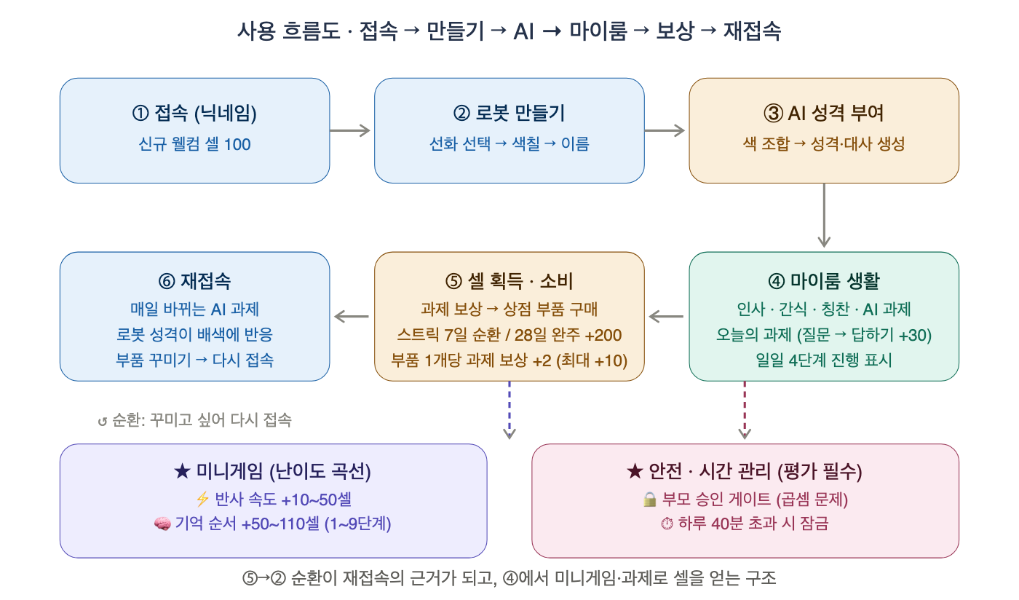
01 · 기획
접속 → 사용 → 보상 → 재접속
순환 구조와 셀 흐름 (한 장 요약)
핵심은 ⑤ → ②
부품을 사서 꾸미고 싶어지면 다시 접속합니다.
획득 6곳 · 소비 5곳
가입 · 로봇 완성 · 매일 과제 · 게임 · 스트릭 · 수업 출석
부품 · 장식 · 스킨 · 조각 교환
교환은 정가 기준 — 가격표가 유지됩니다
㈜도로 × 한양대 ERICA IC-PBL · 루미(RooMi)
4 / 10

Slide 5
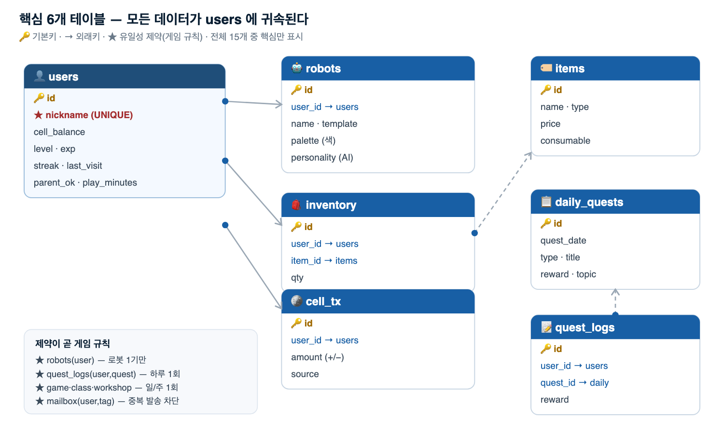
02 · DB 설계
DB 설계 ① — 데이터 모델
15개 테이블 · users 중심 1:N
왜 관계형인가
로봇·재화·과제 이력이 모두 사용자에 귀속 → "다시 접속해도 어제의 내 상태"가 성립
UNIQUE = 게임 규칙
과제 1일 1회·게임 1일 1회·수업 주 1회를 DB가 강제
전체 15개는 p.10 부록
㈜도로 × 한양대 ERICA IC-PBL · 루미(RooMi)
5 / 10

Slide 6
02 · DB 설계
DB 설계 ② — 제약 8종 · 지표 4종
규칙은 DB가 지키고, 지표도 DB가 계산
15개 테이블 · 4개 도메인
사용자·자산 4 · 기준 데이터 3 · 학습 콘텐츠 2 · 활동·지표 6
UNIQUE 8종 = 어뷰징 차단
· 로봇 1기 — robots(user_id)
· 과제 1일 1회 — quest_logs
· 게임 종류별 1일 1회 — game_logs
· 수업 출석 주 1회 — class_logs
· 공작소 일일 1회 — workshop_logs
· 상호작용 1일 1회 — interact_logs
· 우편 중복 차단 — mailbox(tag)
· 주제 주 1회 — weekly_topics
평가 4대 지표
재접속률 — visits
체류시간 — visits.duration
셀 사용량 — cell_tx
과제 제출률 — quest_logs
= SQL 집계
㈜도로 × 한양대 ERICA IC-PBL · 루미(RooMi)
6 / 10

Slide 7
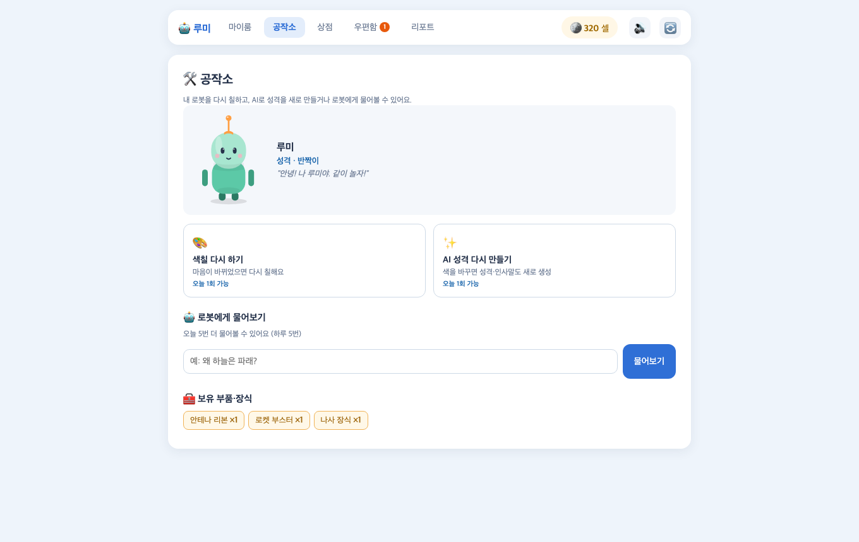
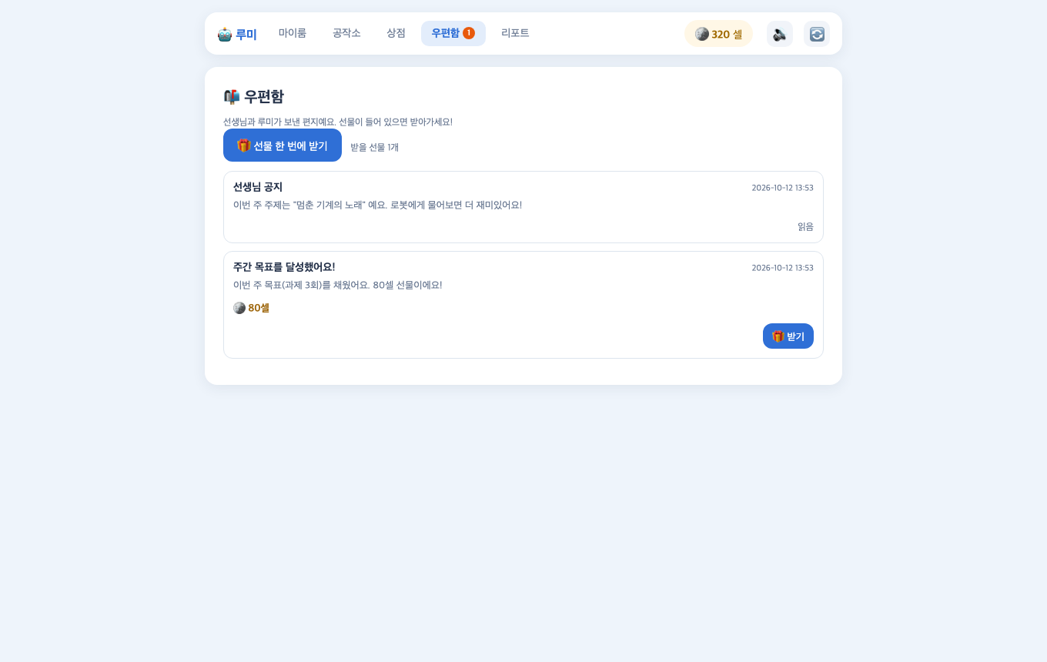
03 · 구현 화면
구현 화면 — 공작소와 우편함
데모 대신 실제 동작 화면으로
공작소 — 공작소 안의 AI 모듈
우편함 — 수령형 보상
색칠 다시 하기 · AI 성격 재생성 · 로봇에게 질문
공지·선물을 직접 열어야 받음 (재방문 동기)
그 외 상점 = 부품·장식·스킨 | 리포트 = 재접속률·7일 추이 | 수업 출석 = 주 1회 +100셀
㈜도로 × 한양대 ERICA IC-PBL · 루미(RooMi)
7 / 10

Slide 8
01 · 기획
연결점과 확인 요청
DOROBUS 스택과 맞물리는 지점
셀(재화)
공작소
우편함
획득 6 · 소비 5
커스터마이징 + AI 모듈
운영자 공지·보상
오늘 확인받고 싶은 것
① 공작소 안에 탑재하는 형태가 맞는지
② 정식 계정 · 공식 에셋(로봇 선화·GLB) 지원 가능 여부
③ 체험 계정 유효기간(12/25) 내 최종 발표 가능 여부
㈜도로 × 한양대 ERICA IC-PBL · 루미(RooMi)
8 / 10

Slide 9
03 · 이후
앞으로의 계획
남은 것은 기능이 아니라 검증 데이터
W9 – 11
W12 – 13
W14 – 15
사용자 테스트
효과 검증
최종 발표
· 중학생 5~10명
· 보호자 동의
· 불편 즉시 수정
· 4대 지표 전후 비교
· CSV 로 표 작성
· 사례 조사 보강
· 공작소 형태 반영
· 시즌 확장안
· 리허설 2회
현재 W9 — 계획상 '핵심 loop 진행 중'이 요구치, 실제는 W6에 완료 (약 3주 선행)
㈜도로 × 한양대 ERICA IC-PBL · 루미(RooMi)
9 / 10

Slide 10
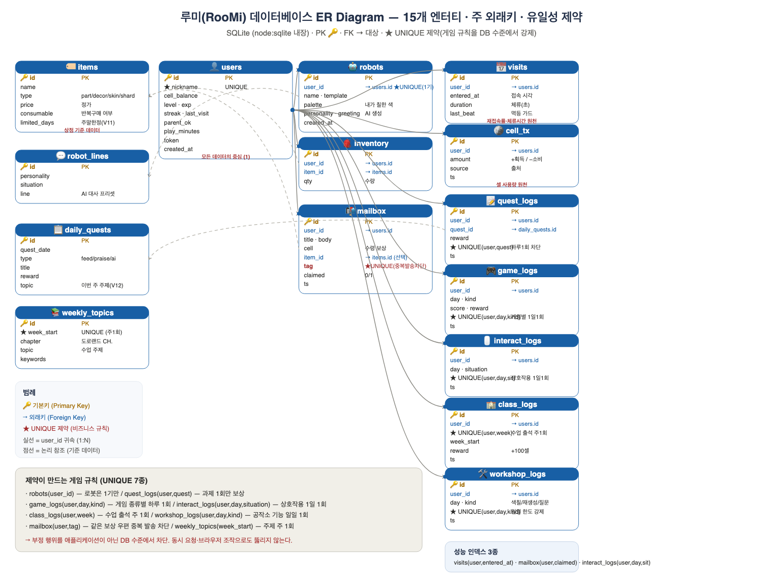
부록
전체 스키마 — 15개 테이블
15개 엔터티
users · robots · robot_lines · items · inventory · cell_tx · daily_quests · quest_logs · visits · weekly_topics · mailbox · class_logs · interact_logs · workshop_logs · game_logs
UNIQUE 8종 · 성능 인덱스 3종
㈜도로 × 한양대 ERICA IC-PBL · 루미(RooMi)
10 / 10

